Slide 1

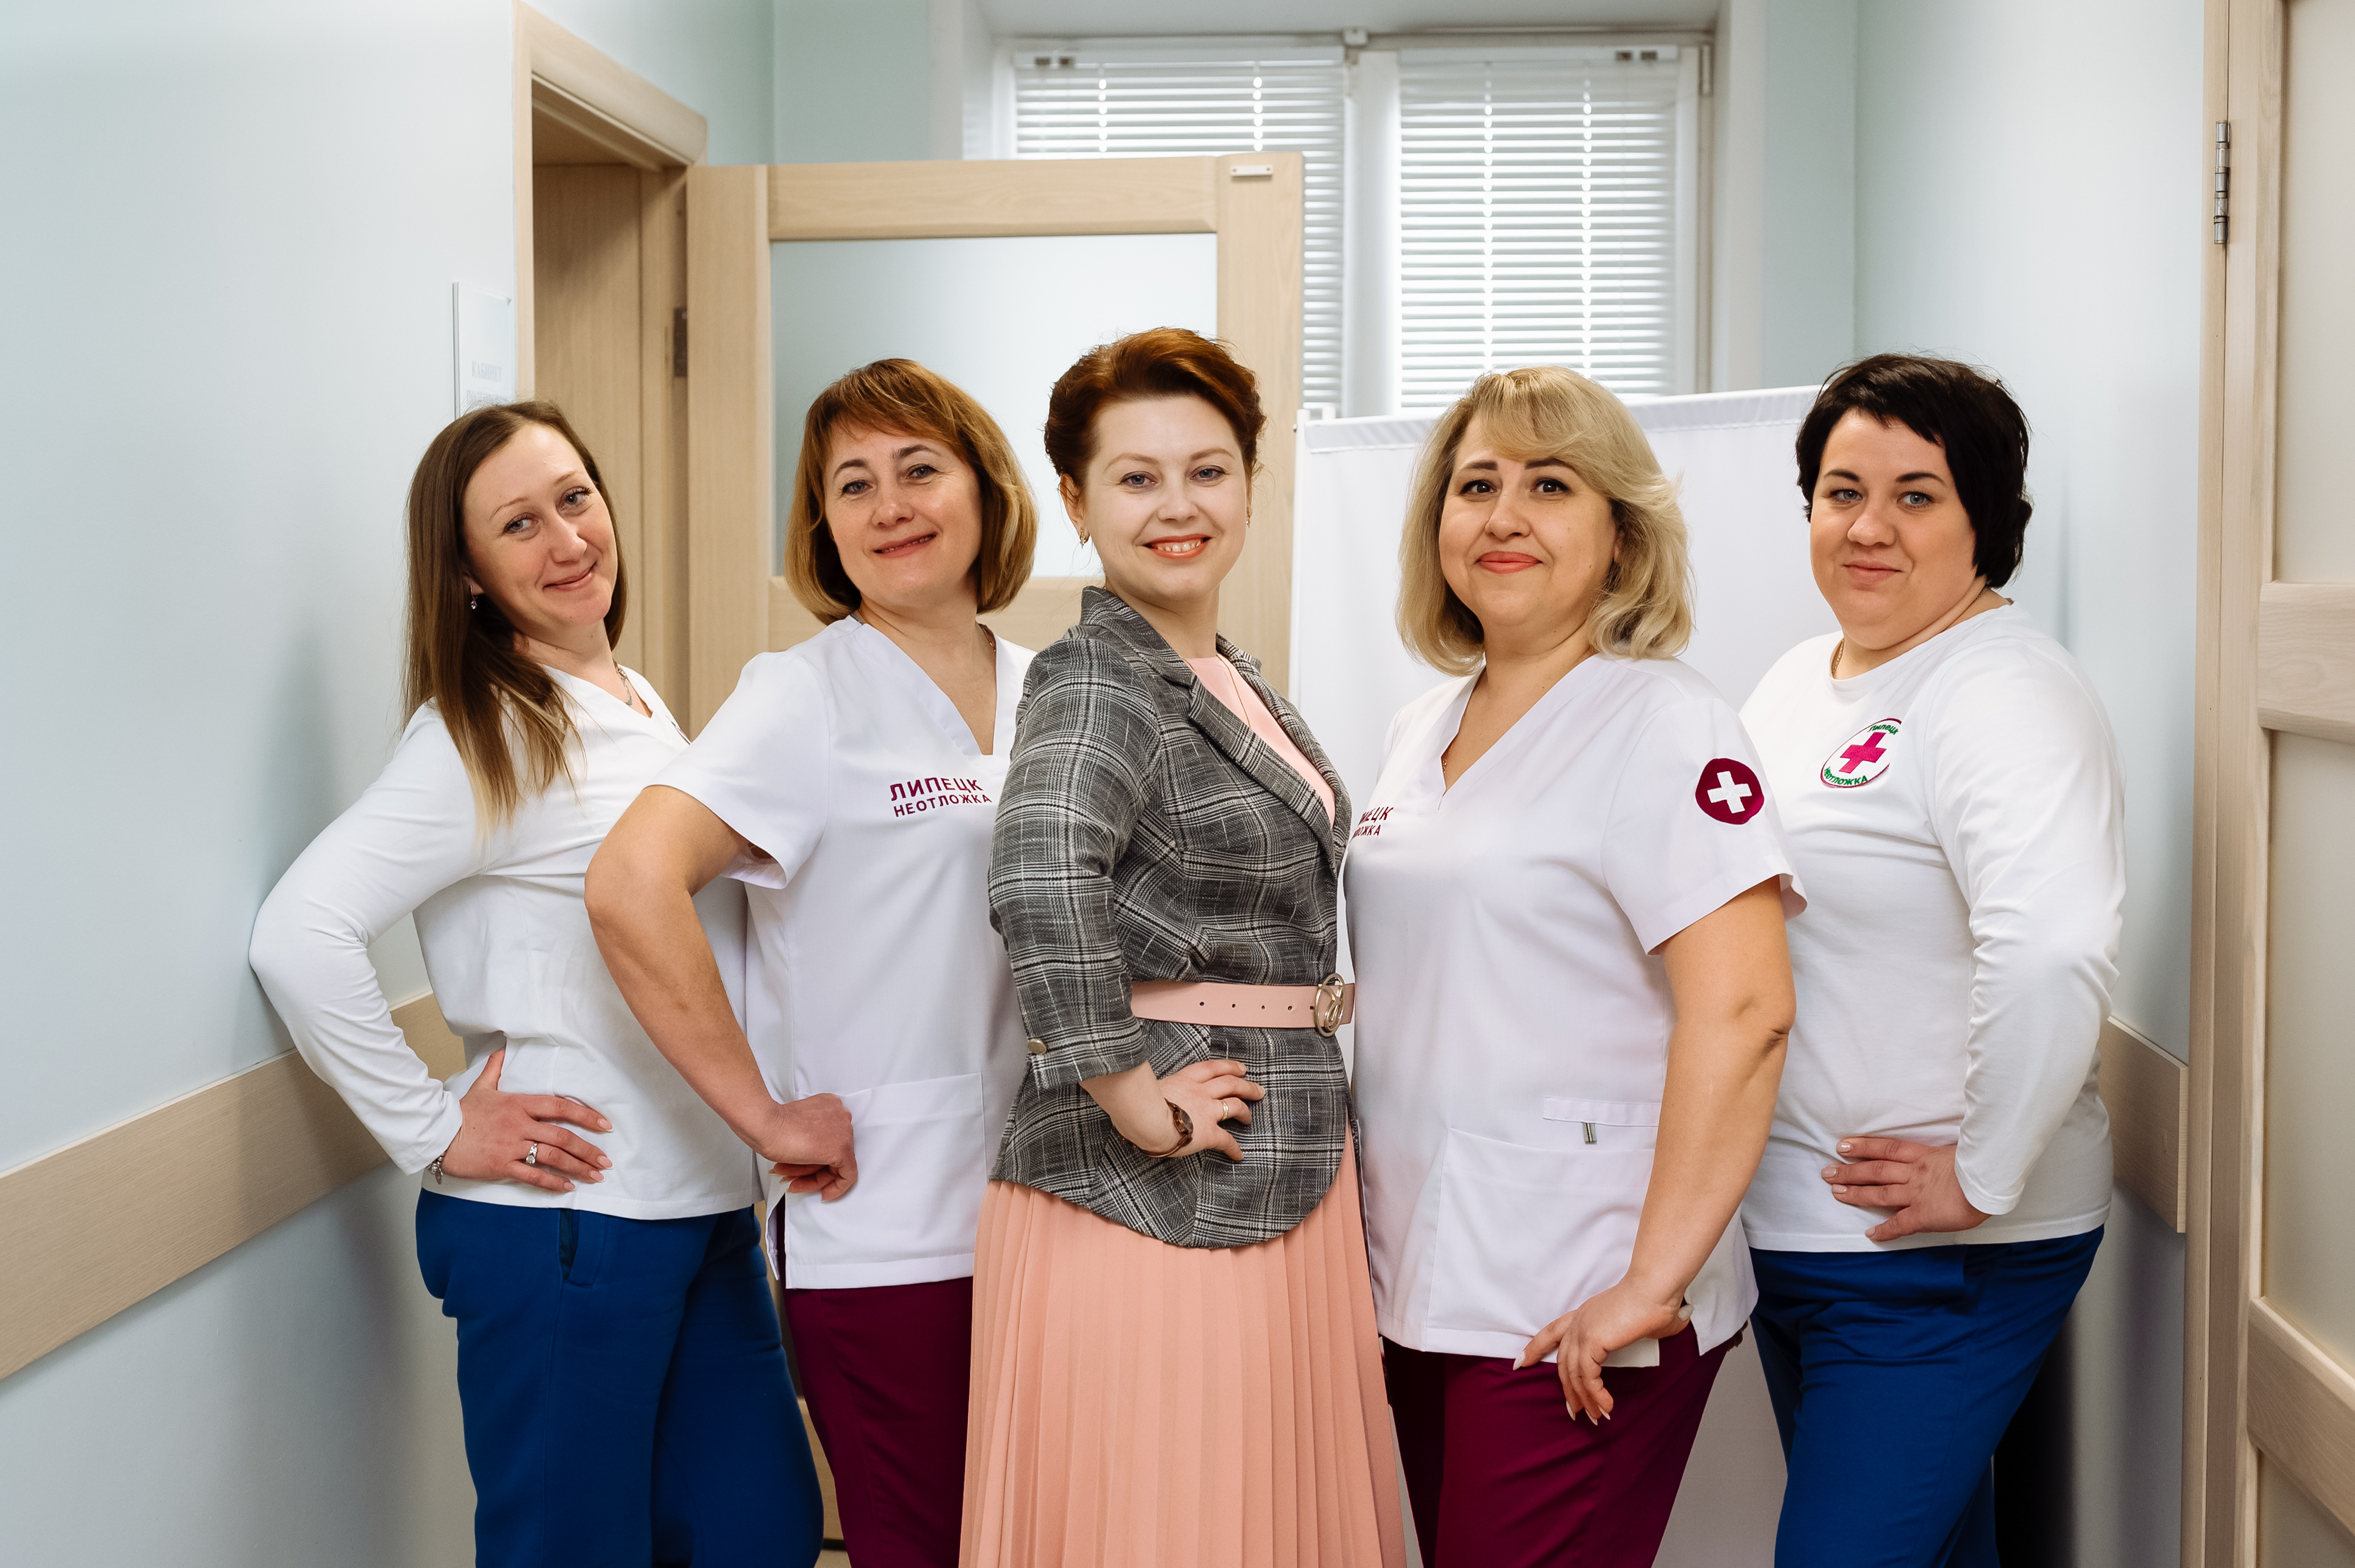
Липецк -Неотложка
Миссия
1
История организации
Оказание качественной медицинской помощи населению.
Сохранение жизни и здоровья населению Липецка и Липецкой области
Первая и единственная частная скорая помощь в Липецкой области с 2012г.
2
Социальная проблема
1.Трудоустройство социально-уязвимых слоев населения. 50% от общего числа сотрудников
2. Организация предлагает доступную качественную медицинскую помощь по полису ОМС, снижая нагрузку на государственные учреждения здравоохранения.
1

Slide 2

Результаты
Грантовая и финансовая поддержка
- Социальный грант
- Грант конкурса «Вектор добра»
- Займы для социальных предприятий от МКК «Липецкий областной фонд поддержки МСП
Что приобретено:
Оборудование в автомобили СМП
Медицинское оборудование для физиотерапии
Автомобили СМП

Slide 3
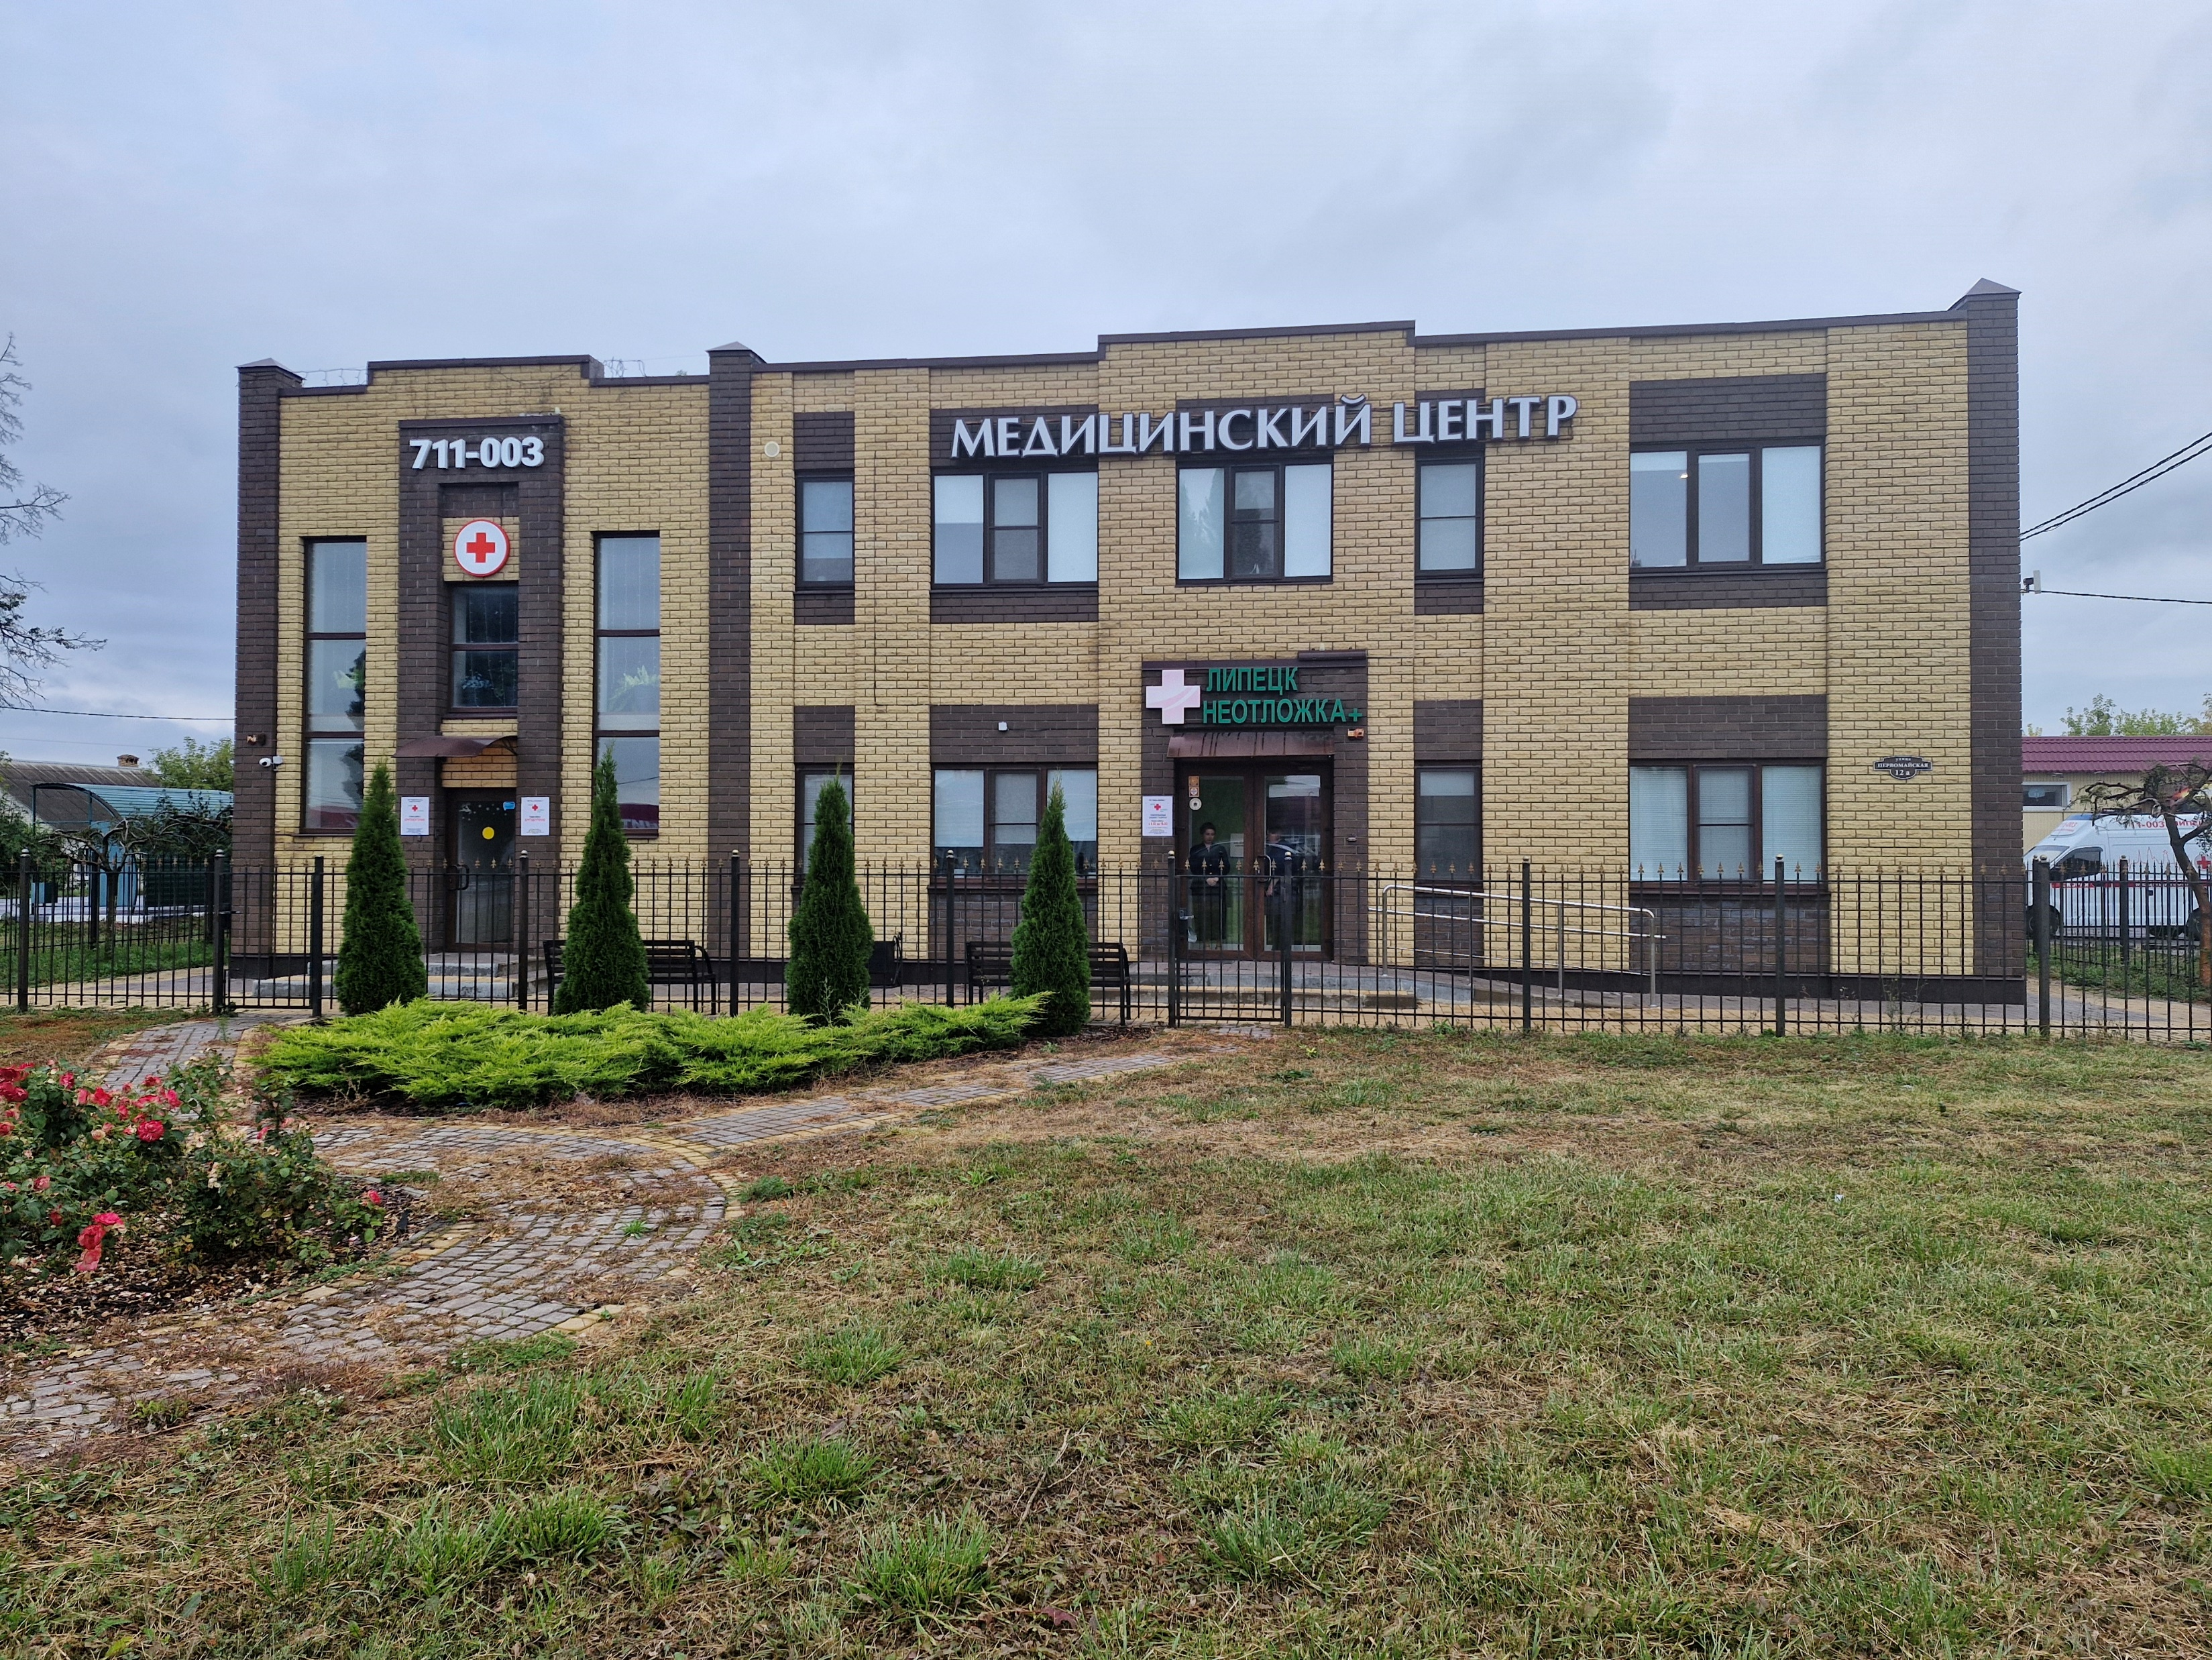
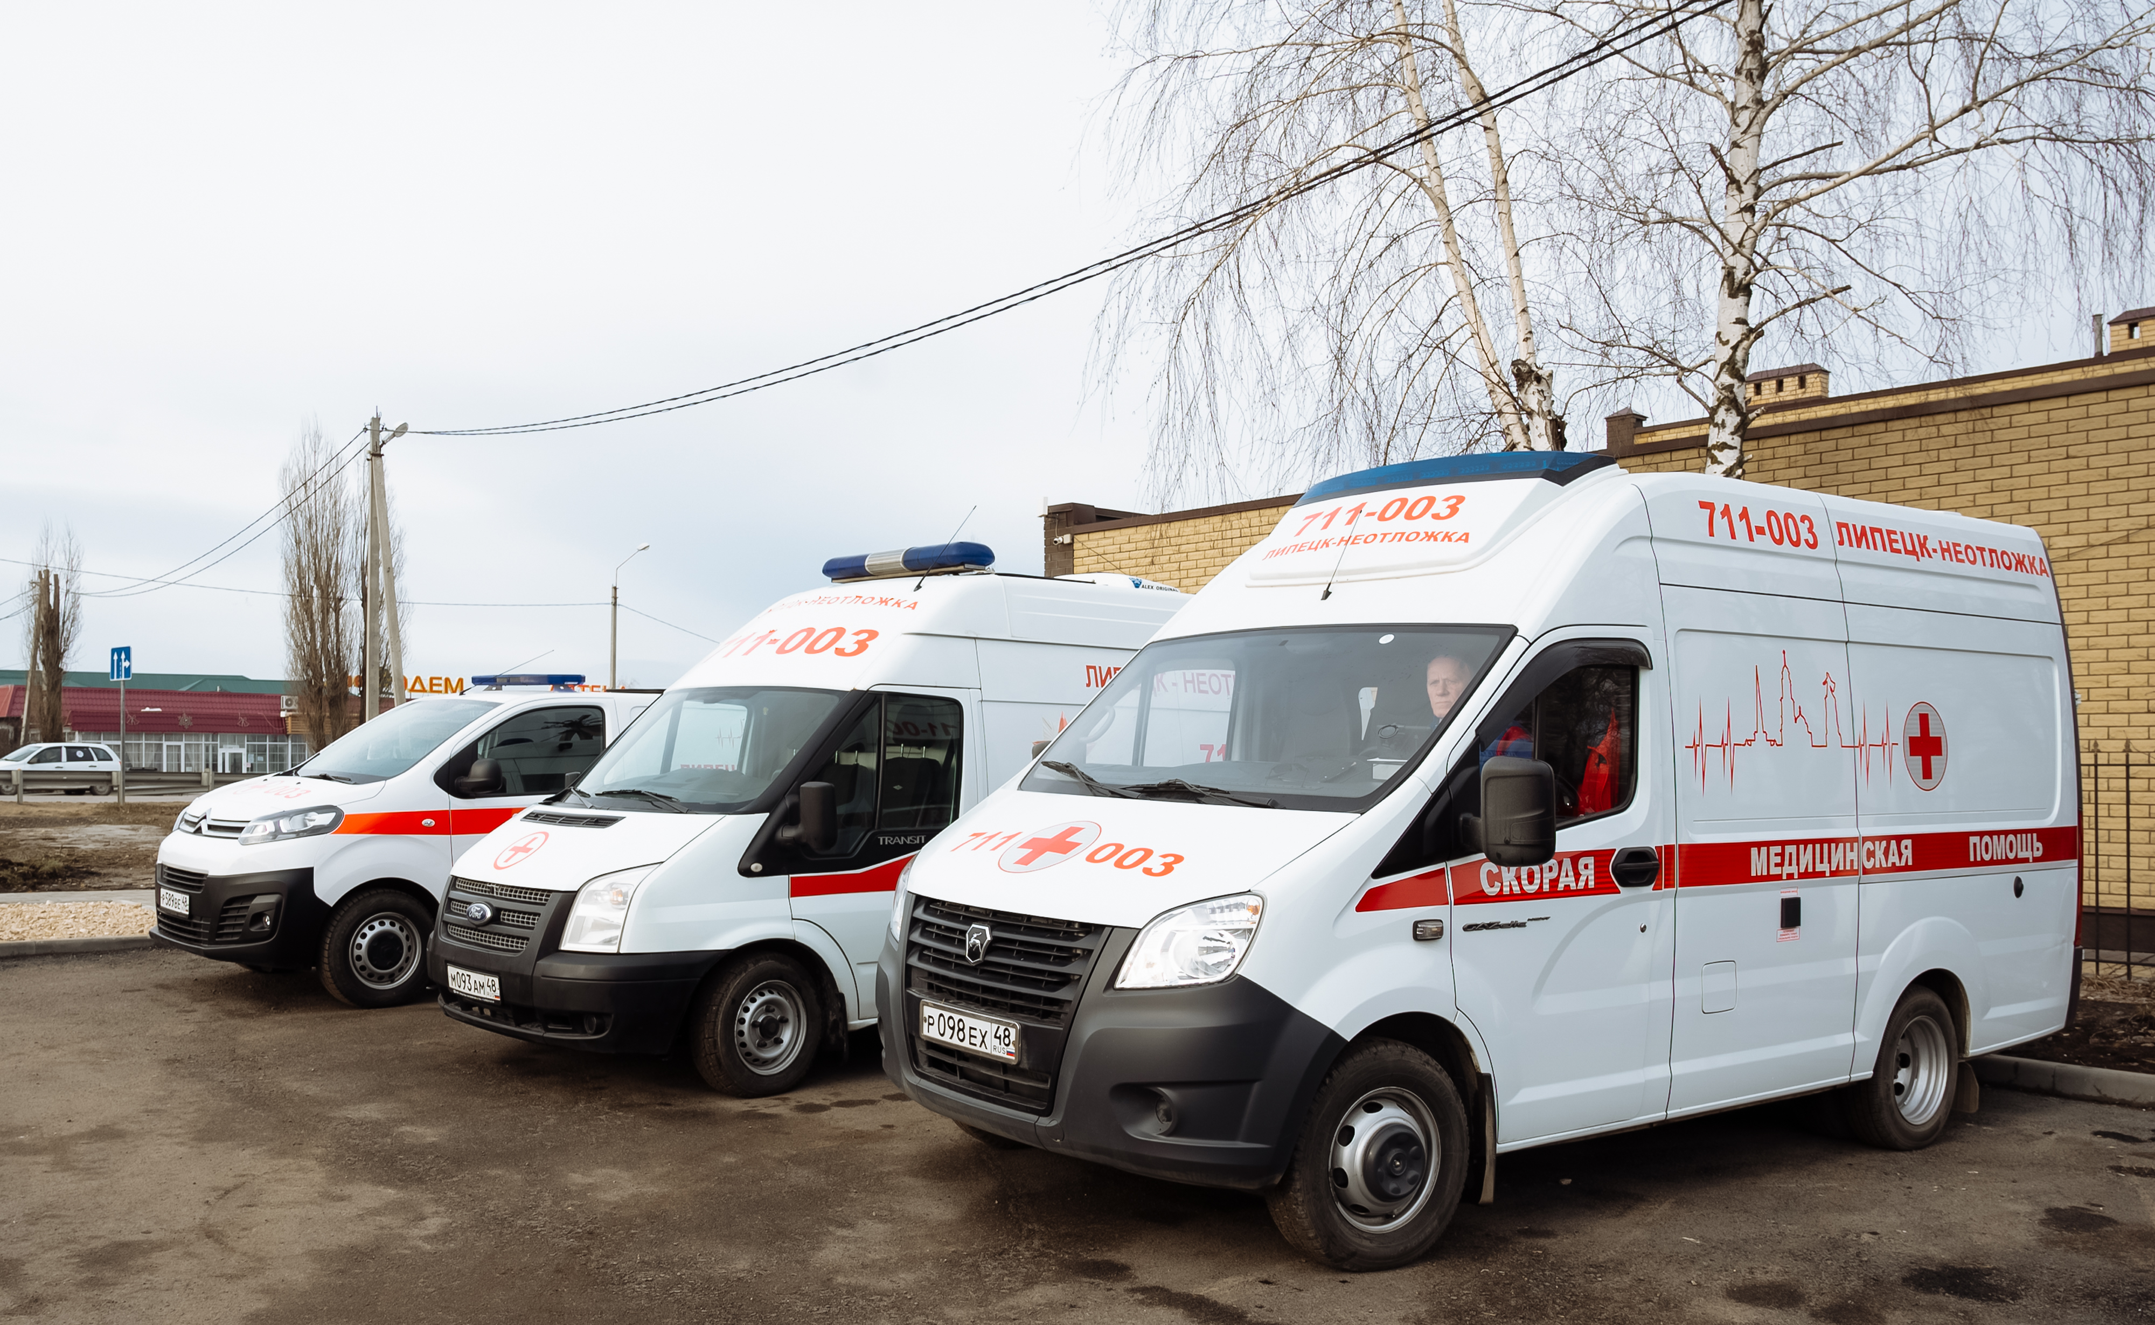
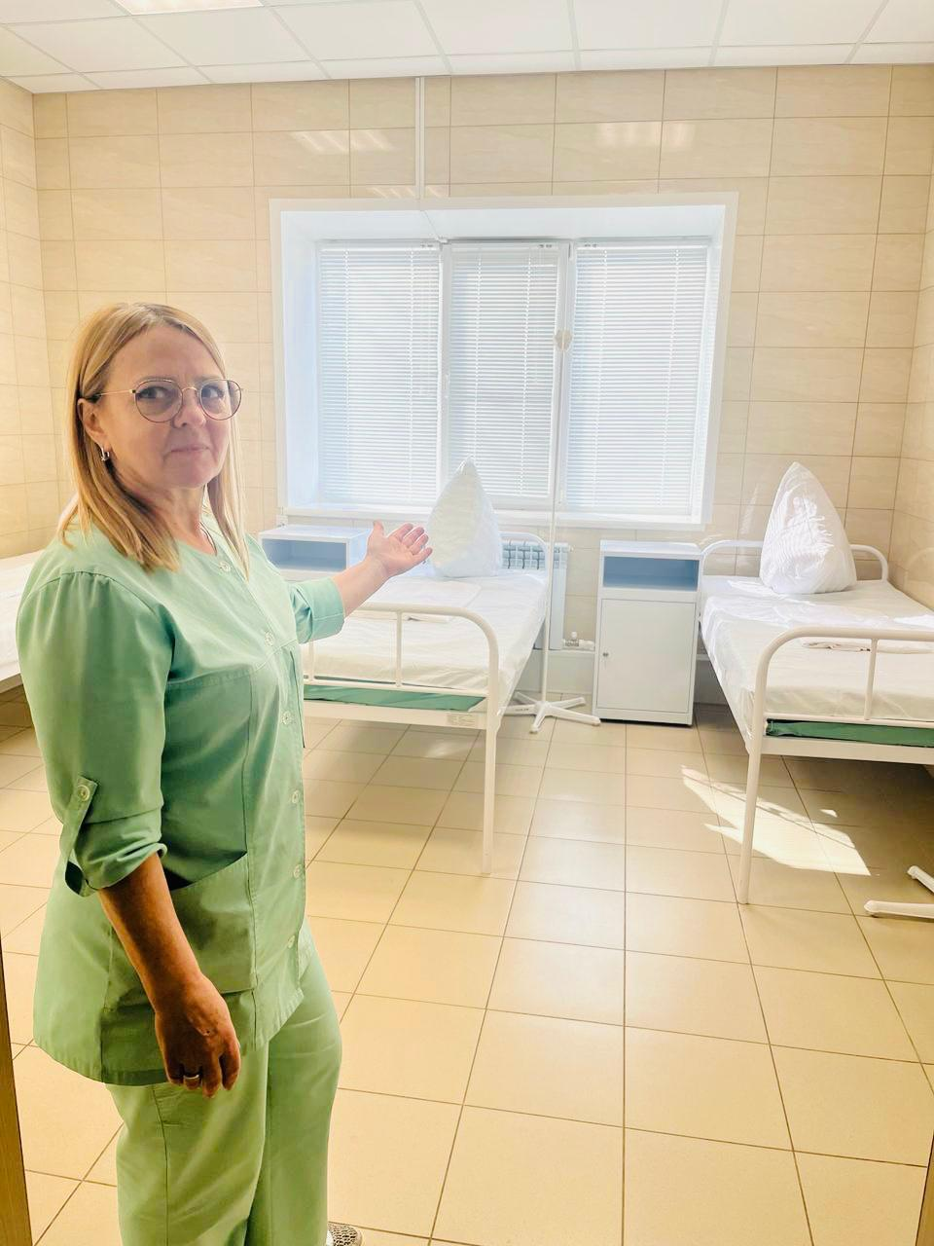
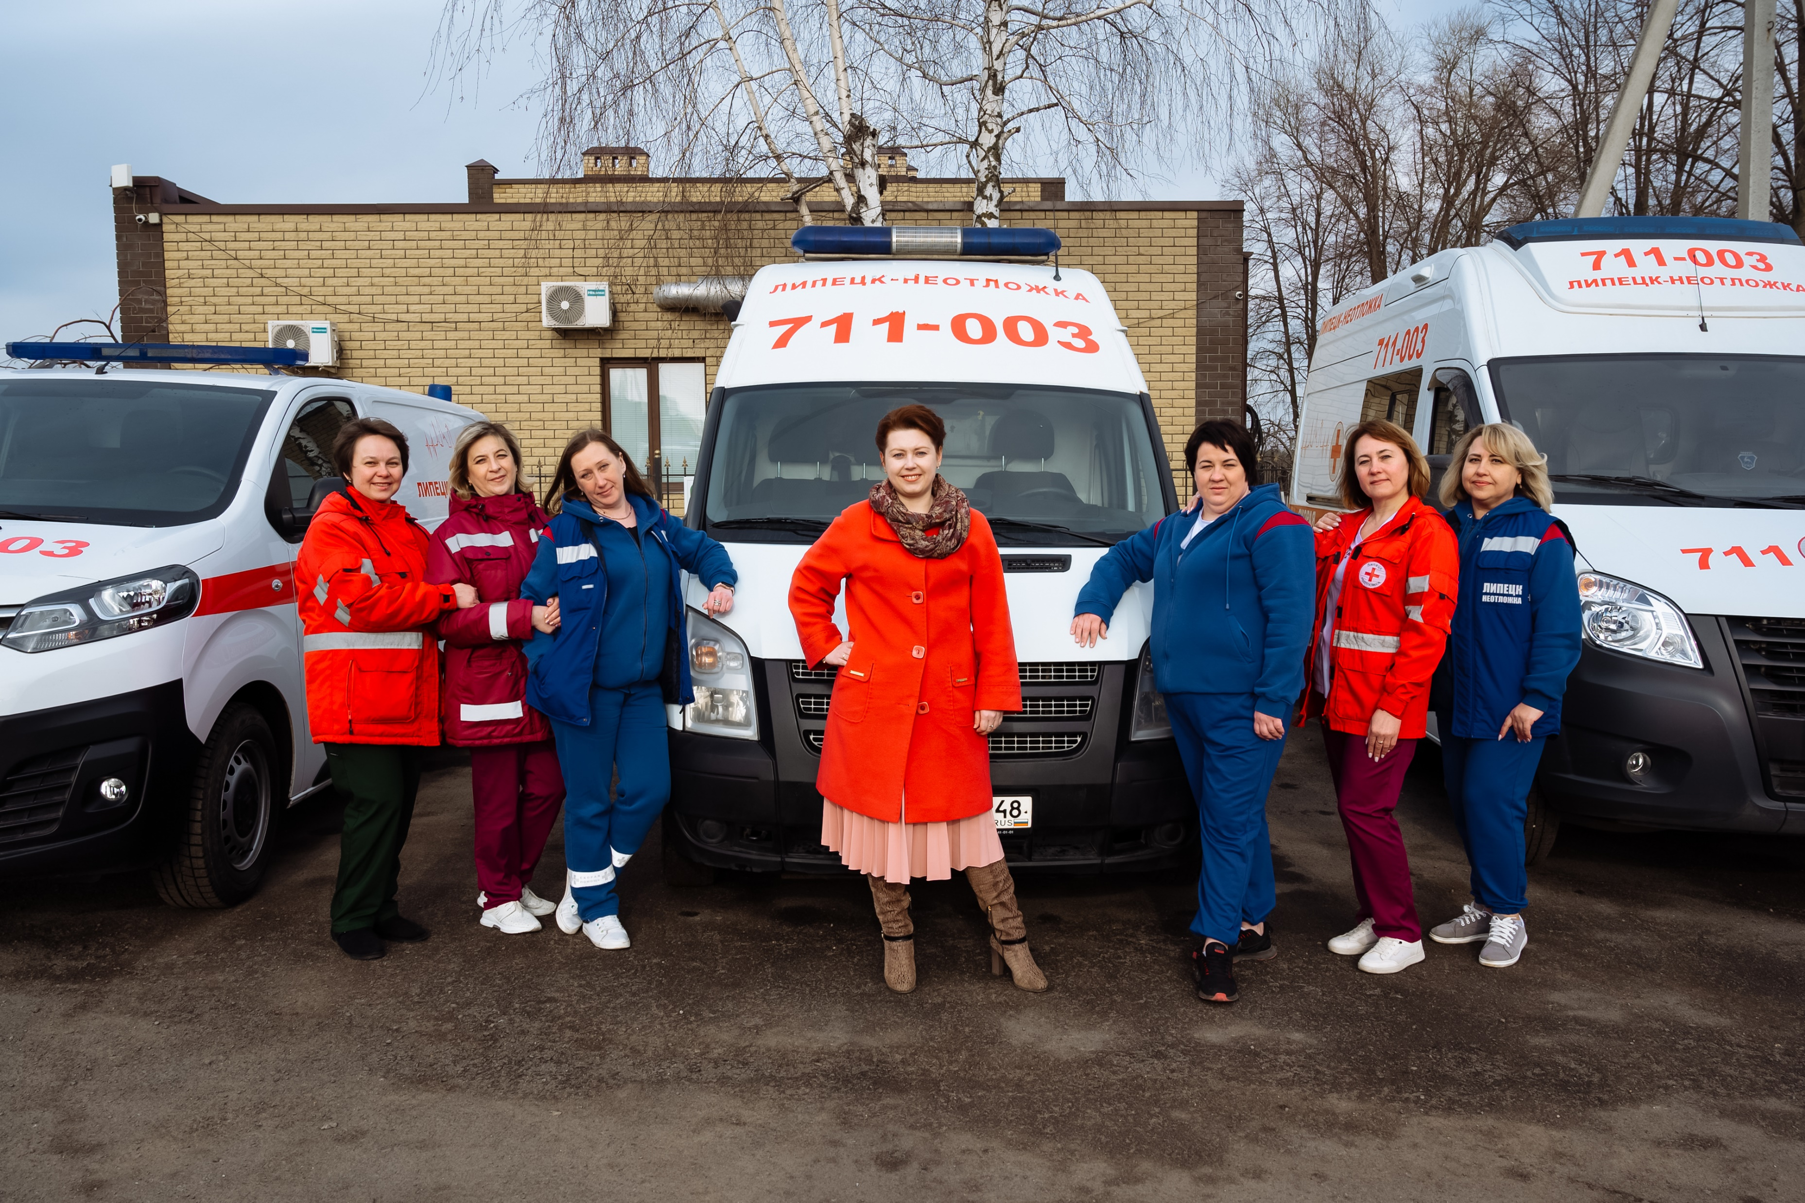
Ресурсы
3

